Slide 1
第19章
文本编辑器
  产品生命周期
  Swing入门
  事件处理
  文字编辑与储存
  ExecutableJar的制作

Slide 2
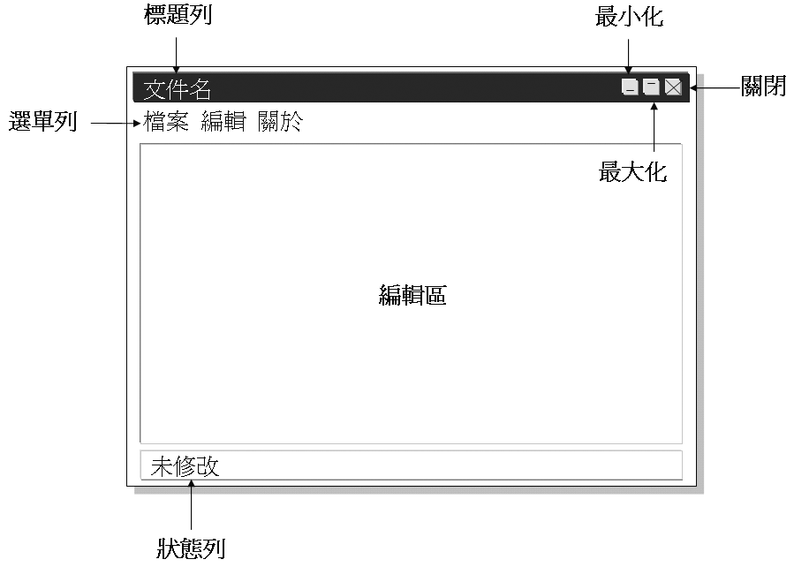
分析（Analysis）
具备窗口接口

Slide 3
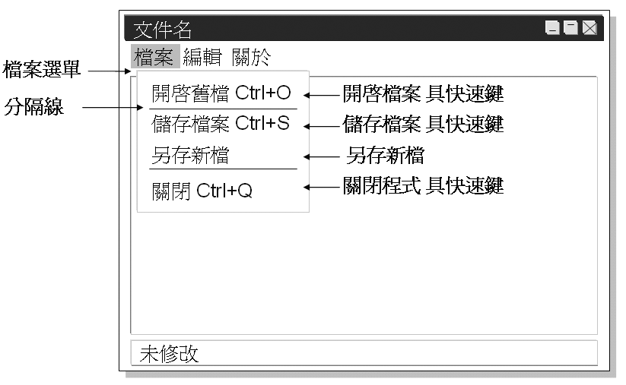
分析（Analysis）

Slide 4
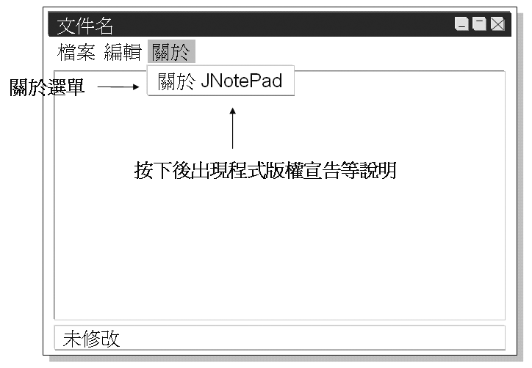
分析（Analysis）

Slide 5
分析（Analysis）
档案的开启与储存
  开启旧档
  储存档案
  另存新檔
离开应用程序
编辑文字
  剪下
  复制
  贴上

Slide 6
设计（Design）
开始为应用程序规划蓝图
根据需求将应用程序切割出许多模块
设计出需求中所发掘出来的对象
为这些对象设计出交互行为，以完成应用程序所必须达成的功能
还不会考虑到该使用何种语言与技术

Slide 7
开发（Development）
决定使用何种语言及技术来开发应用程序
  运用JavaSE技术来开发文本编辑器
  使用Swing窗口组件来开发

Slide 8
测试（Testing）
将完成的应用程序进行测试
  验收其是否完成所期许的需求
  程序中是否存在臭虫（Bug）
  效能方面等的问题

Slide 9
完成（Implementation）
交付程序给客户
产品上线
交给教授打分数XD

Slide 10
维护（Maintenance）
程序臭虫
需求改变
需求增加
效能、安全问题
…

Slide 11
结束生命周期（End-of-life,EOL）
产品不再符合使用的效益
版本更迭而造成应用程序不再适合

Slide 12
Swing简介
Component继承体系
java.awt.Component
java.awt.Container
java.awt.Panel
java.applet.Applet
java.awt.Window
java.awt.Dialog
java.awt.Frame
java.awt.Button
java.awt.Checkbox
java.awt.Label
java.awt.List
java.awt.TextComponent
java.awt.MenuComponent
java.awt.MenuBar
java.awt.MennItem
java.awt.Menu

Slide 13
Swing简介
Swing继承体系
java.awt.Component
java.awt.Container
javax.swing.JComponent
javax.swing.JPanel
javax.swing.JTextComponent
java.awt.Window
javax.swing.JWindow
java.awt.Dialog
javax.swing.JDialog
java.awt.Frame
javax.swing.JFrame

Slide 14
设计主窗口与选单列
import javax.swing.JFrame;
public class JNotePadUI extends JFrame {
public JNotePadUI() {
super("新增文本文件");
setUpUIComponent();
setUpEventListener();
setVisible(true);
}
private void setUpUIComponent() {
setSize(640, 480);
}
private void setUpEventListener() {
setDefaultCloseOperation(JFrame.EXIT_ON_CLOSE);
}
public static void main(String[] args) {
new JNotePadUI();
}
}

Slide 15
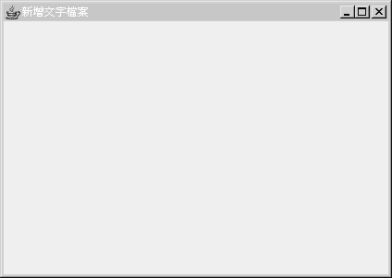
设计主窗口与选单列

Slide 16
设计主窗口与选单列
选单列
java.awt.Component
java.awt.Container
javax.swing.JComponent
javax.swing.JMenuBar
javax.swing.AbstractButton
javax.swing.JMenuItem
javax.swing.JMenu

Slide 17
设计主窗口与选单列
建立选单列、选单与选单项目
//选单列
JMenuBar menuBar = new JMenuBar()
//选单;
JMenu fileMenu = new JMenu("檔案");
//选单项目
JMenuItem menuOpen = new JMenuItem("开启旧档");
//在JMenu中加入JMenuItem
fileMenu.add(menuOpen)
//将JMenu加入JMenuBar;
menuBar.add(fileMenu);
//使用JFrame的setMenuBar设置选单列
setMenuBar(menuBar);

Slide 18
设计主窗口与选单列
快捷键的设置
加入分隔线
menuOpen.setAccelerator(
KeyStroke.getKeyStroke(KeyEvent.VK_O,
InputEvent.CTRL_MASK));
fileMenu.addSeparator();

Slide 19
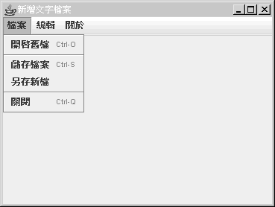
设计主窗口与选单列

Slide 20
版面管理
在Container中的组件的位置跟大小是由版面管理员（Layoutmanager）来决定
当Container需要决定它当中的组件的大小或位置时，就会呼叫版面管理员来为其执行

Slide 21
版面管理
结合JTextArea、JScrollPane以建立文字编辑区域
JTextArea textArea = new JTextArea();
textArea.setFont(new Font("细明体", Font.PLAIN, 16));
textArea.setLineWrap(true);
JScrollPane panel = new JScrollPane(textArea,
ScrollPaneConstants.VERTICAL_SCROLLBAR_AS_NEEDED,
ScrollPaneConstants.HORIZONTAL_SCROLLBAR_NEVER);

Slide 22
版面管理
Swing窗口包括了几个层次
  RootPane
  LayoutPane
  ContentPane
  MenuBar
  GlassPane
最深层的是RootPane，最上层的是GlassPane

Slide 23
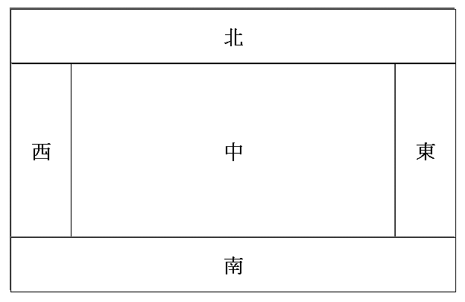
版面管理
在JFrame中要取得ContentPane，可以使用继承下来的getContentPane()方法
Container contentPane = getContentPane();
contentPane.add(panel,BorderLayout.CENTER);

Slide 24
版面管理
制作JLabel并加入至ContentPane中
//状态栏
JLabel stateBar = new JLabel("未修改");
stateBar.setHorizontalAlignment(SwingConstants.LEFT);
stateBar.setBorder(
BorderFactory.createEtchedBorder());
contentPane.add(stateBar, BorderLayout.SOUTH);

Slide 25
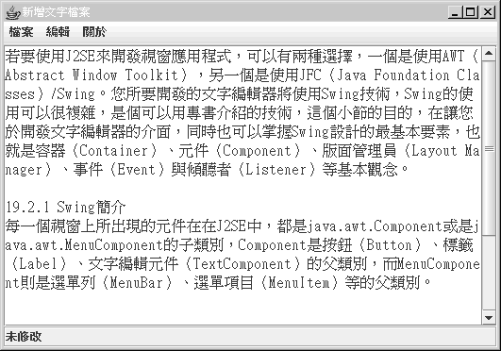
版面管理

Slide 26
Java事件模型
委托事件模型（Delegation eventmodel）
组件会将事件传播至每一个事件倾听者（Eventlistener）
事件倾听者中定义了与不同事件相对应的事件处理者（Eventhandler）
事件发生时是委托事件处理者进行处理，事件处理者与组件的设计可以分别独立

Slide 27
Java事件模型
事件倾听者都实作了java.util.EventListener界面
  标示接口（Markerinterface）
相应的事件倾听者主要位于java.awt.event与javax.swing.event套件之下
  EventListener的子界面

Slide 28
文本编辑器的事件处理
选单项目被按下时的事件处理
//开启旧文件选单项目的事件处理
menuOpen.addActionListener(
new ActionListener() {
public void actionPerformed(ActionEvent e) {
openFile();
}
}
);

Slide 29
文本编辑器的事件处理
JTextArea的事件方面
也可以继承java.awt.event.KeyAdapter
package java.awt.event;
public interface KeyListener {
public void keyPressed(KeyEvent e)
public void keyReleased(KeyEvent e)
public void keyTyped(KeyEvent e)
}

Slide 30
文本编辑器的事件处理
使用JTextArea的addKeyListener()方法加入事件倾听者
//编辑区键盘事件
textArea.addKeyListener(
new KeyAdapter() {
public void keyTyped(KeyEvent e) {
processTextArea();
}
}
);

Slide 31
文本编辑器的事件处理
鼠标事件倾听者是实作java.awt.event.MouseListener界面
可以继承java.awt.event.MouseAdapter
//编辑区鼠标事件
textArea.addMouseListener(
new MouseAdapter() {
public void mouseReleased(MouseEvent e) {
if(e.getButton() == MouseEvent.BUTTON3)
popUpMenu.show(editMenu, e.getX(), e.getY());
}
public void mouseClicked(MouseEvent e) {
if(e.getButton() == MouseEvent.BUTTON1)
popUpMenu.setVisible(false);
}
}
);

Slide 32
文本编辑器的事件处理
popUpMenu参考至javax.swing.JPopupMenu的实例
按下窗口右上角的X按钮
JPopupMenu popUpMenu = editMenu.getPopupMenu();
//按下窗口关闭钮事件处理
addWindowListener(
new WindowAdapter() {
public void windowClosing(WindowEvent e) {
closeFile();
}
}
);

Slide 33
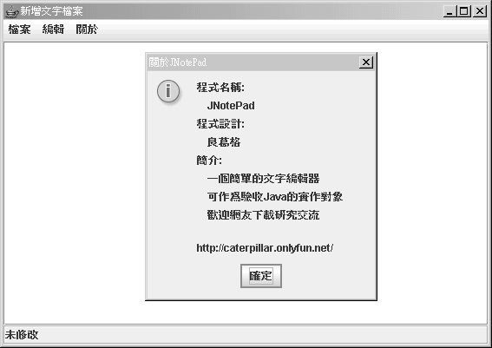
文本编辑器的事件处理

Slide 34
开启档案的流程处理
private void openFile() {
if(isCurrentFileSaved()) { //文件是否为储存状态
open(); //开启旧档
}
else {
//显示对话框
int option = JOptionPane.showConfirmDialog(
null,"档案已修改，是否储存？",
"储存档案？", JOptionPane.YES_NO_OPTION,
JOptionPane.WARNING_MESSAGE, null);
switch(option) {
//确认档案储存
case JOptionPane.YES_OPTION:
saveFile(); //储存档案
break;
//放弃档案储存
case JOptionPane.NO_OPTION:
open();
break;
}
}
}

Slide 35
开启档案的流程处理
在判断档案是否储存的方法上，主要是根据状态栏来进行判断
private boolean isCurrentFileSaved() {
if(stateBar.getText().equals("未修改")) {
return false;
}
else {
return true;
}
}

Slide 36
开启档案的流程处理
开启档案时则是使用javax.swing.JFileChooser来显示档案选取的对话框
private void open() {
// fileChooser是JFileChooser的实例
//显示档案选取的对话框
int option = fileChooser.showDialog(null, null);
//使用者按下确认键
if(option == JFileChooser.APPROVE_OPTION) {
try {
//开启选取的档案
BufferedReader buf =
new BufferedReader(
new FileReader(
fileChooser.getSelectedFile()));

Slide 37
开启档案的流程处理
//设定状态栏
stateBar.setText("未修改");
//取得系统相依的换行字符
String lineSeparator = System.getProperty("line.separator");
//读取档案并附加至文字编辑区
String text;
while((text = buf.readLine()) != null) {
textArea.append(text);
textArea.append(lineSeparator);
}
buf.close();
}
catch(IOException e) {
JOptionPane.showMessageDialog(null, e.toString(),
"开启档案失败", JOptionPane.ERROR_MESSAGE);
}
}
}

Slide 38
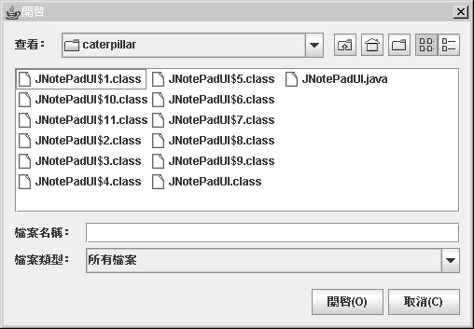
开启档案的流程处理

Slide 39
储存档案的流程处理
private void saveFile() {
//从标题栏取得文件名
File file = new File(getTitle());
//若指定的档案不存在
if(!file.exists()) {
//执行另存新档
saveFileAs();
}
else {
try {
//开启指定的档案
BufferedWriter buf =
new BufferedWriter(
new FileWriter(file));
//将文字编辑区的文字写入档案
buf.write(textArea.getText());
buf.close();
//设定状态栏为未修改
stateBar.setText("未修改");
}

Slide 40
储存档案的流程处理
catch(IOException e) {
JOptionPane.showMessageDialog(null, e.toString(),
"写入档案失败", JOptionPane.ERROR_MESSAGE);
}
}
}

Slide 41
储存档案的流程处理
private void saveFileAs() {
//显示档案对话框
int option = fileChooser.showDialog(null, null);
//如果确认选取档案
if(option == JFileChooser.APPROVE_OPTION) {
//取得选择的档案
File file = fileChooser.getSelectedFile();
//在标题栏上设定文件名
setTitle(file.toString());
try {
//建立档案
file.createNewFile();
//进行档案储存
saveFile();
}
catch(IOException e) {
JOptionPane.showMessageDialog(null, e.toString(),
"无法建立新档", JOptionPane.ERROR_MESSAGE);
}
}
}

Slide 42
关闭档案的流程处理
private void closeFile() {
//是否已储存文件
if(isCurrentFileSaved()) {
//释放窗口资源，而后关闭程序
dispose();
}
else {
int option = JOptionPane.showConfirmDialog(
null,"档案已修改，是否储存？",
"储存档案？", JOptionPane.YES_NO_OPTION,
JOptionPane.WARNING_MESSAGE, null);
switch(option) {
case JOptionPane.YES_OPTION:
saveFile();
break;
case JOptionPane.NO_OPTION:
dispose();
}
}
}

Slide 43
文字区的编辑、剪下、复制、贴上
private void cut() {
textArea.cut();
stateBar.setText("已修改");
popUpMenu.setVisible(false);
}
private void copy() {
textArea.copy();
popUpMenu.setVisible(false);
}
private void paste() {
textArea.paste();
stateBar.setText("已修改");
popUpMenu.setVisible(false);
}

Slide 44
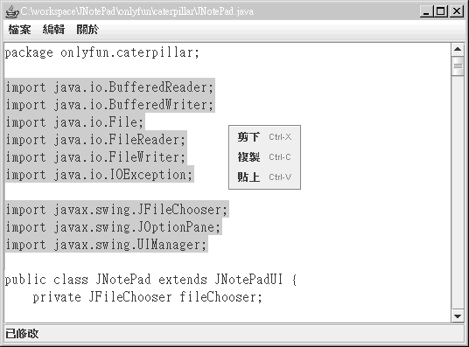
文字区的编辑、剪下、复制、贴上

Slide 45
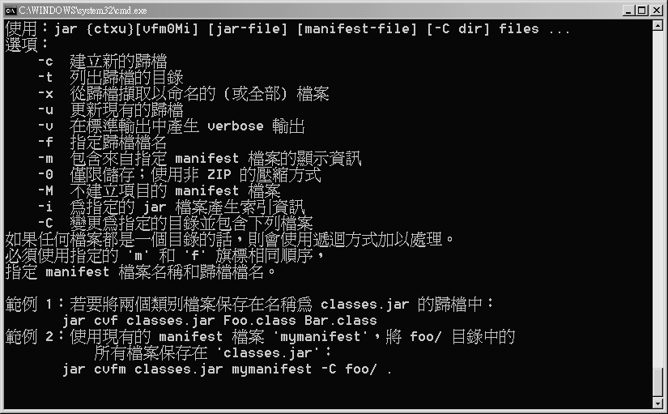
ExecutableJar的制作

Slide 46
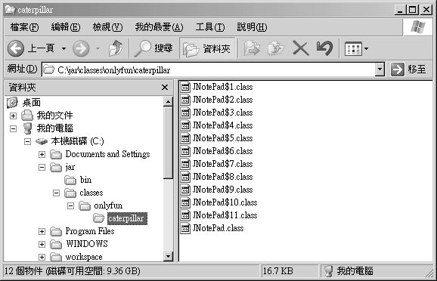
ExecutableJar的制作

Slide 47
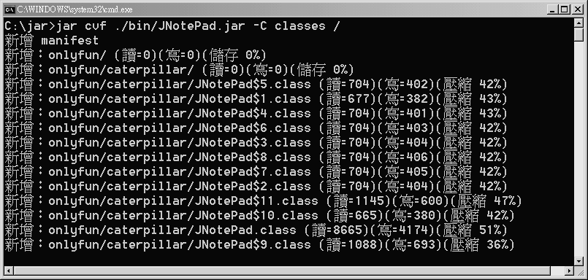
ExecutableJar的制作

Slide 48

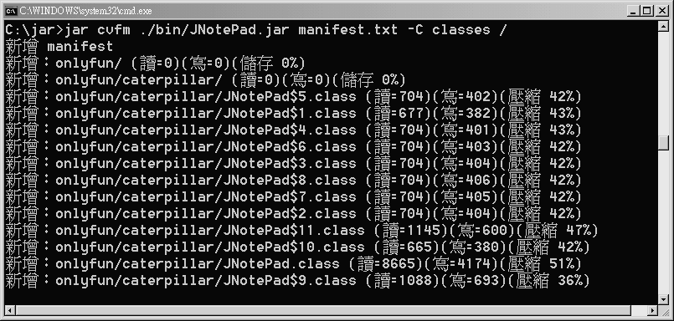
ExecutableJar的制作

